Slide 1
Формы Взаимодействия воспитателя с семьями воспитанников
Автор :
Смаранди Матрена Дмитриевна
Воспитатель МАДОУ ДСКВ «Сказка»
2013 год

Slide 2
Задачи работы воспитателя по взаимодействию с родителями:
- установить партнёрские отношения с семьёй каждого воспитанника;
- объединить усилия для развития и воспитания детей;
- создать атмосферу взаимопонимания, общности интересов, эмоциональной взаимоподдержки;
- активизировать и обогащать воспитательные умения родителей;
- поддерживать их уверенность в собственных педагогических возможностях.

Slide 3
С днем защитника отечества!
...мы тоже в армии будем служить

Slide 4
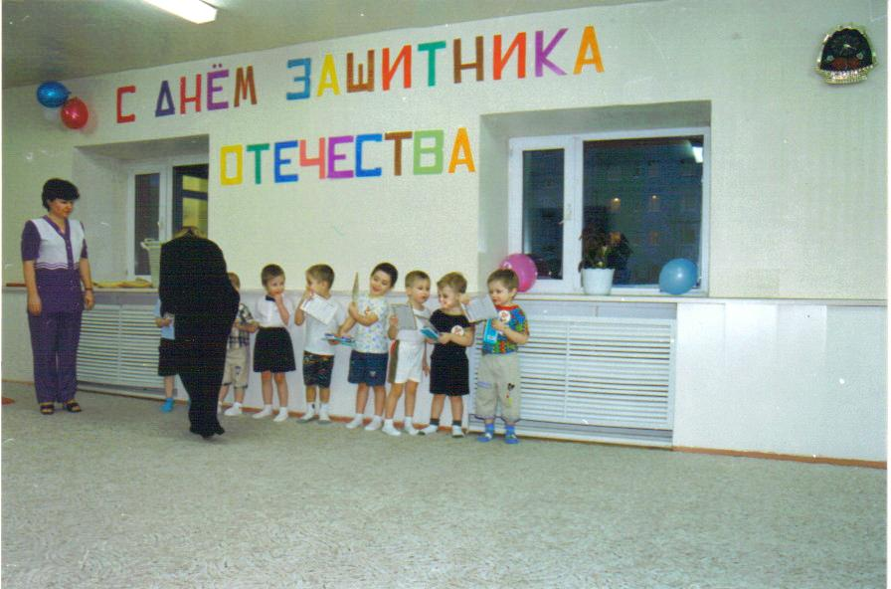
Развлечения ко Дню защитников Отечества.
Все мальчишки нашей страны Быть отважными должны, Чтоб границы охранялись, Чтоб девчонки улыбались

Slide 5
«Я – Солнышко, масленый колобок, по небу катилось и к вам закатилось, с Масленицей поздравить».

Slide 6
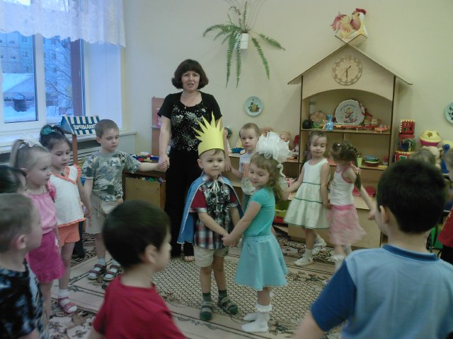
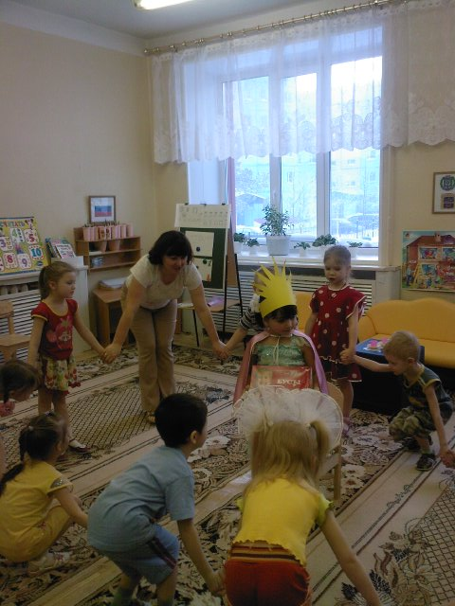
Именинников мы поздравляем «Каравай» для них поём

Slide 7
Приключения у новогодней елки

Slide 8
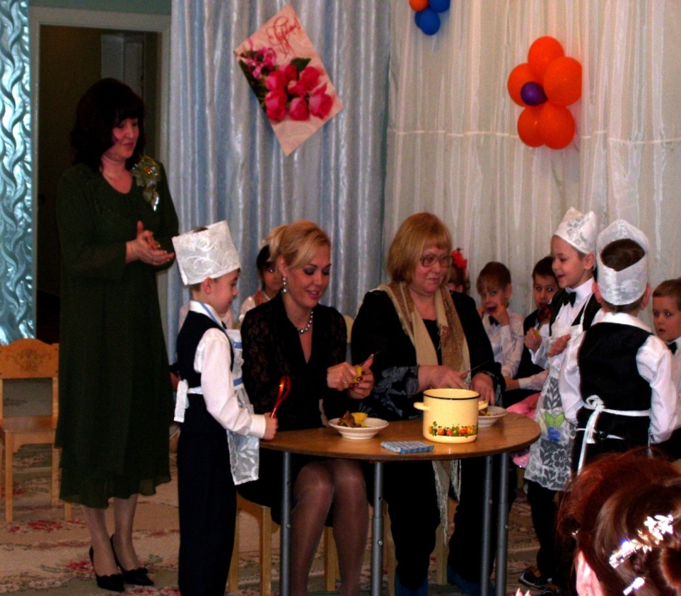
Праздник семьи

Slide 9
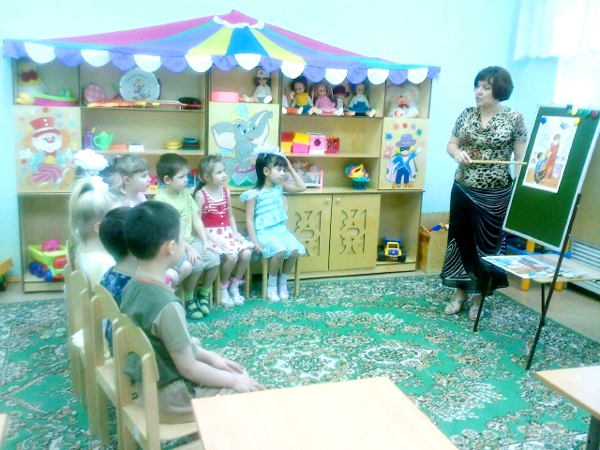
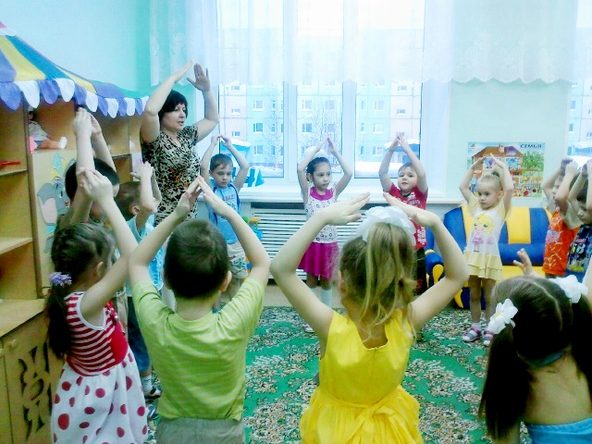
Образовательная деятельность

Slide 10
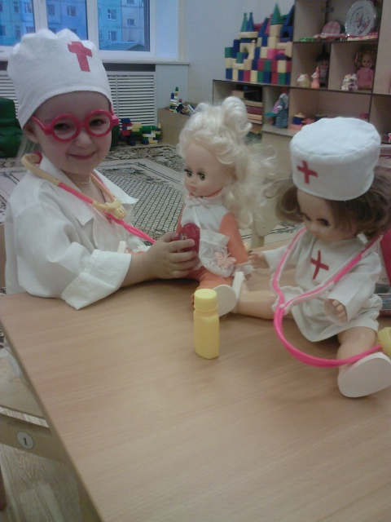
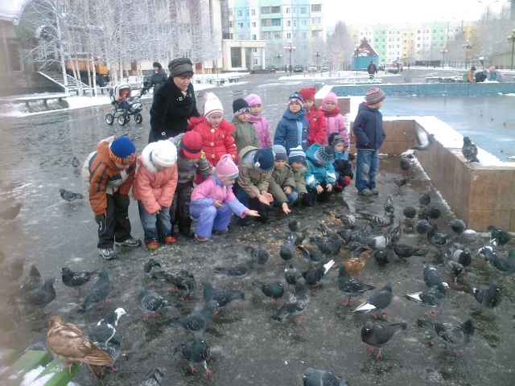
Будь здоров!
Чик-чирик, К зернышкам прыг!

Slide 11
Праздник «День матери»

Slide 12
Спасибо за внимание!

